Slide 1


Slide 2
مبانی بینایی کامپیوتر
مدرس: محمدرضا محمدی
1398

Slide 3
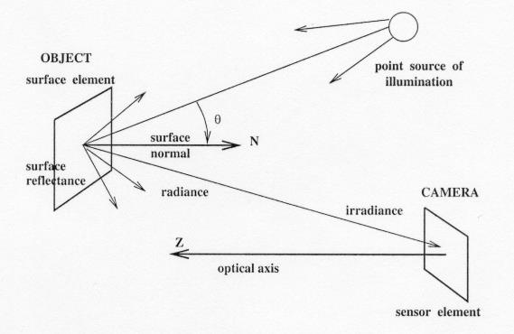
یک مدل ساده از تشکیل تصویر
صحنه با یک منبع نوری روشن می‏شود
صحنه اشعه را به سمت دوربین منعکس می‏کند
دوربین اشعه را ثبت می‏کند

Slide 4
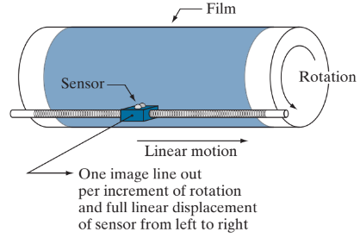
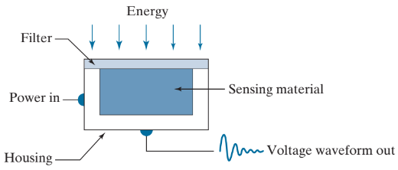
حسگر تصویر
یک حسگر نوری، قطعه‏ای است که موج الکترومغناطیسی را به سیگنال الکتریکی تبدیل می‏کند
معروفترین حسگرهای نوری CCD و CMOS هستند
برای تشکیل یک تصویر، نیاز است تا حسگر در راستای x و y جابجا شود و مقادیر را ثبت کند

Slide 5
حسگر تصویر
استفاده از تنها یک حسگر دارای مزیت ارزان بودن است زیرا حرکت مکانیکی می‏تواند با دقت بالا کنترل شود
البته این روش کند است و به راحتی قابل حمل نیست

Slide 6


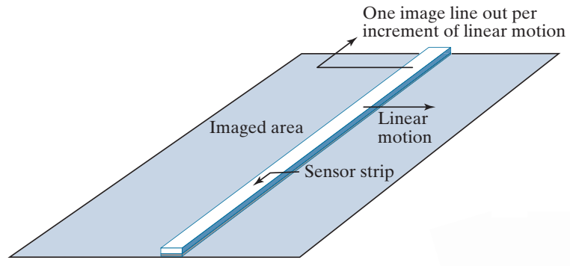
حسگر تصویر
می‏توان از چندین حسگر نوری استفاده نمود
حسگر خطی
حسگر آرایه‏ای

Slide 7
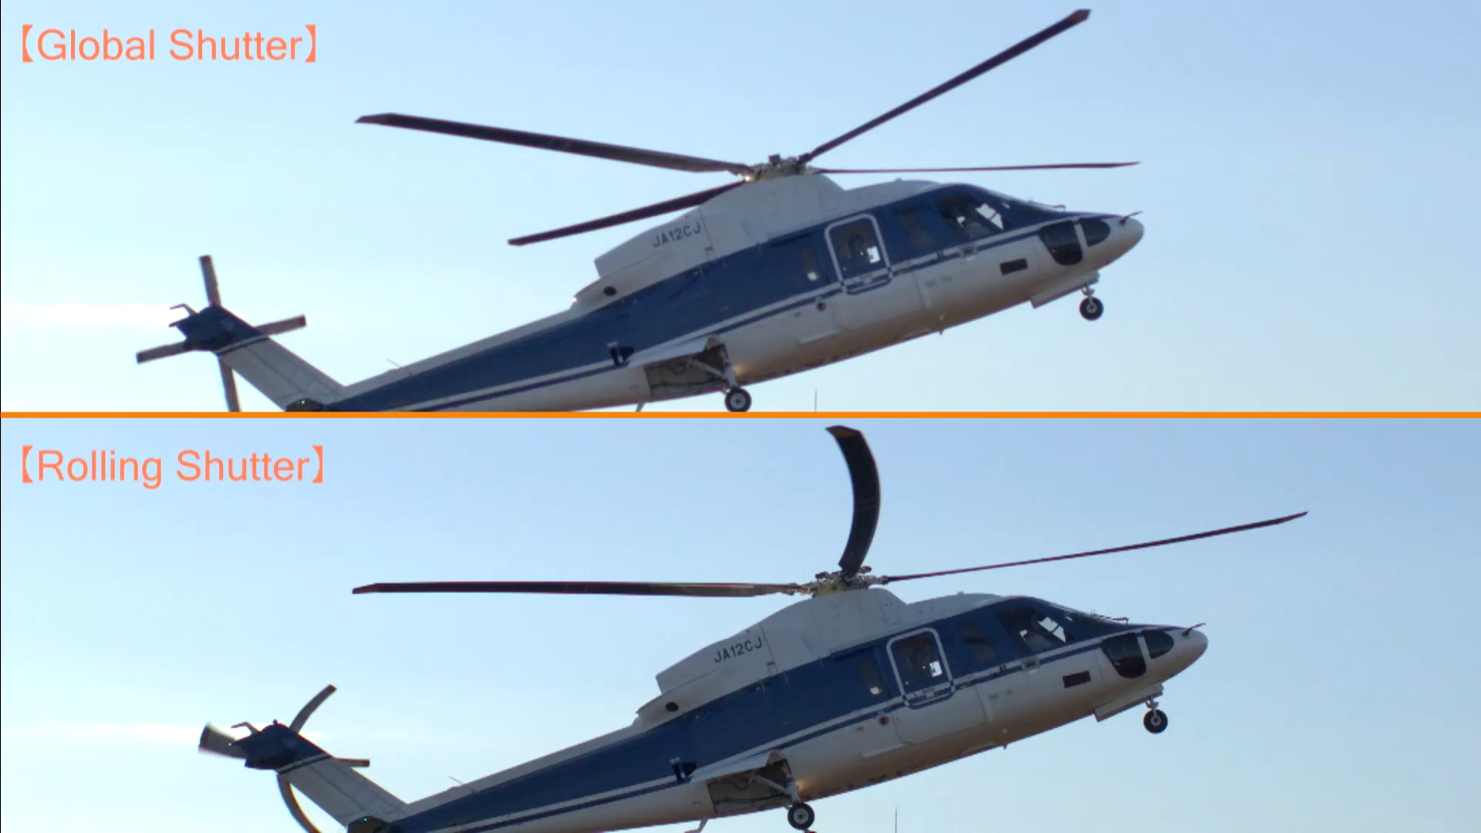

Slide 8



Slide 9
نمونه‏برداری و کوانتیزاسیون
خروجی اغلب حسگرها یک ولتاژ پیوسته است
باید شکل موج پیوسته را به دیجیتال تبدیل کنیم
نمونه‏برداری: گسسته‏سازی حوزه مکان
کوانتیزاسیون: گسسته‏سازی مقادیر دامنه

Slide 10
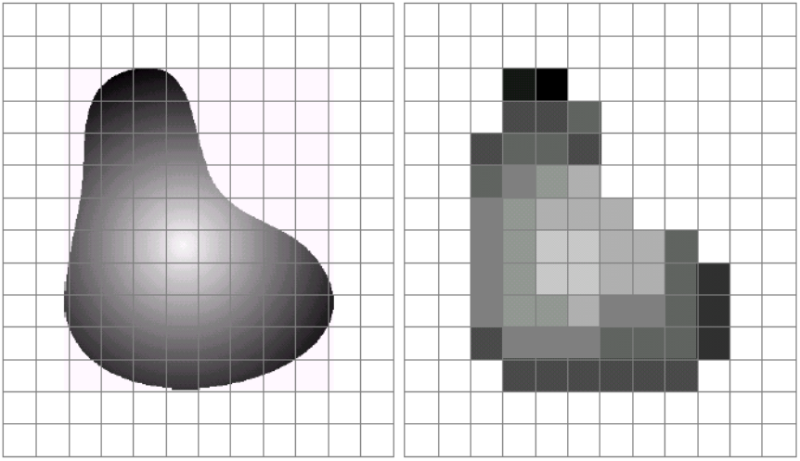
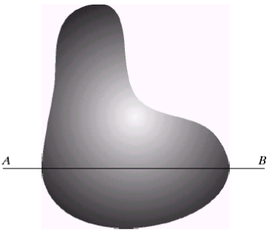
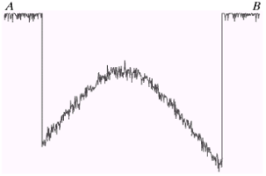
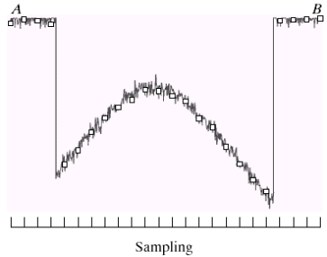
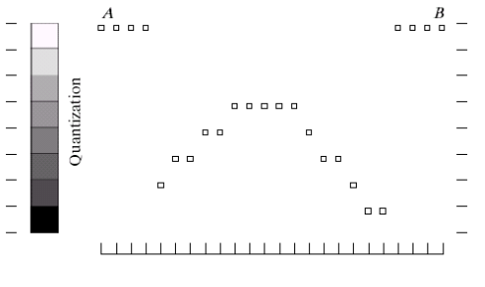
نمونه‏برداری و کوانتیزاسیون

Slide 11
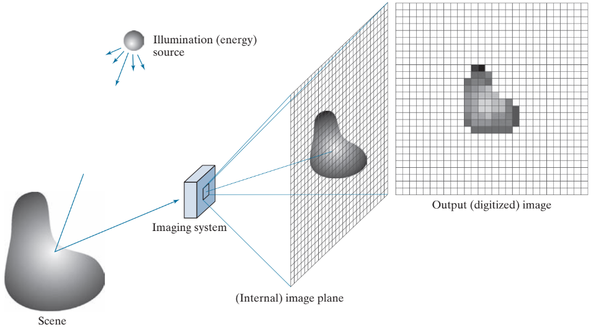
ثبت تصویر دیجیتال

Slide 12


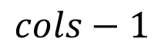

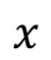

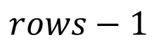
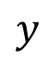
مختصات در OpenCV
. | . | . | . | . | . | . | . | . | .
. | . | . | . | . | . | . | . | . | .
. | . | . | . | . | . | . | . | . | .
. | . | . | . | . | . | . | . | . | .
. | . | . | . | . | . | . | . | . | .
. | . | . | . | . | . | . | . | . | .
. | . | . | . | . | . | . | . | . | .
. | . | . | . | . | . | . | . | . | .
. | . | . | . | . | . | . | . | . | .
. | . | . | . | . | . | . | . | . | .

Slide 13
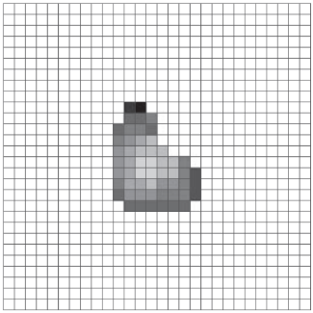
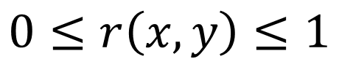
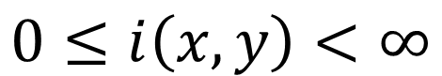
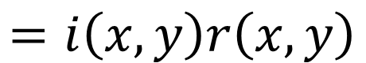
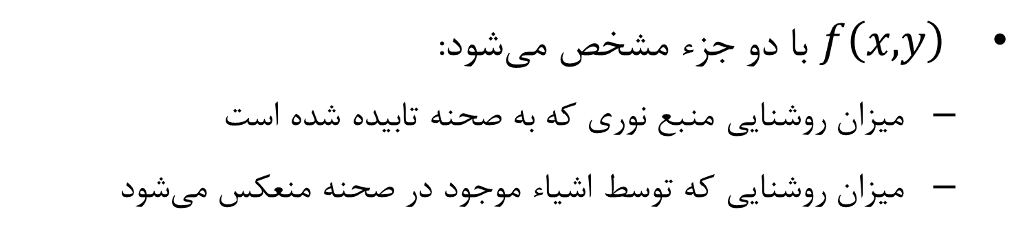
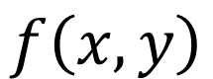
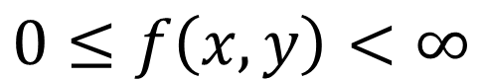
ثبت تصویر دیجیتال
$f\left(x,y\right)$ با دو جزء مشخص می‏شود:
میزان روشنایی منبع نوری که به صحنه تابیده شده است
میزان روشنایی که توسط اشیاء موجود در صحنه منعکس می‏شود
$$f\left(x,y\right)$$
$$=i\left(x,y\right)r\left(x,y\right)$$
$$0≤i\left(x,y\right)<∞$$
$$0≤r\left(x,y\right)≤1$$
$$0≤f\left(x,y\right)<∞$$

Slide 14
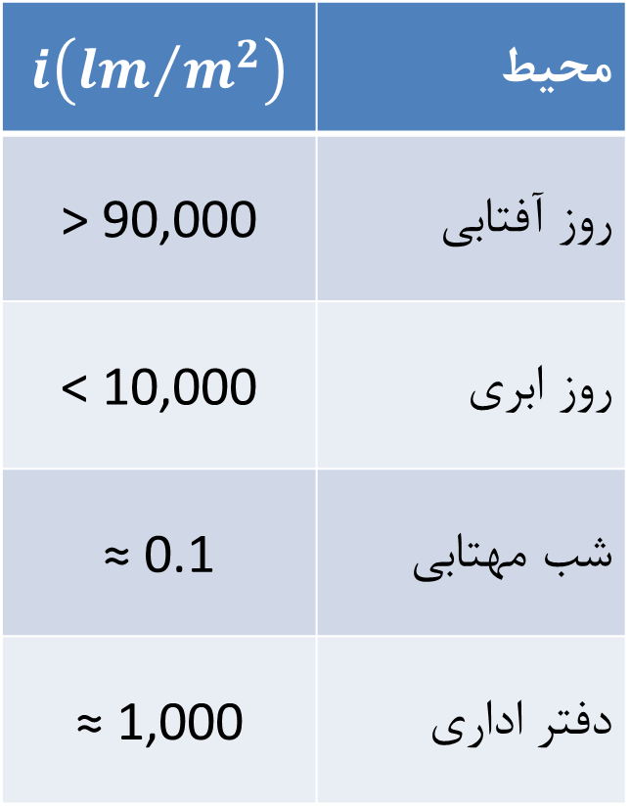

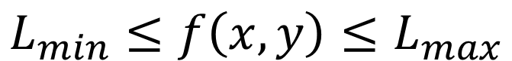
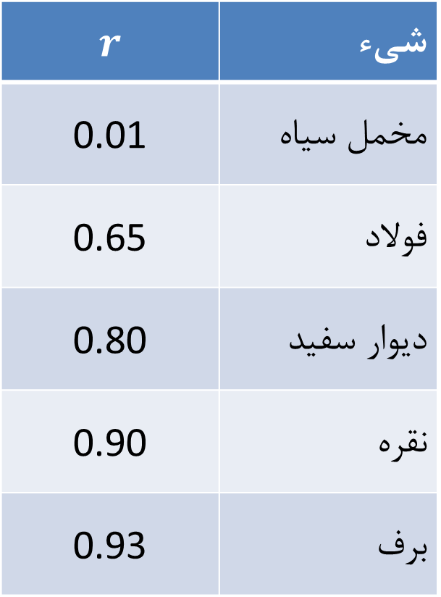
$$r$$ | شیء
0.01 | مخمل سیاه
0.65 | فولاد
0.80 | دیوار سفید
0.90 | نقره
0.93 | برف
$$i\left({lm}/{m^{2}}\right)$$ | محیط
> 90,000 | روز آفتابی
< 10,000 | روز ابری
≈ 0.1 | شب مهتابی
≈ 1,000 | دفتر اداری
$$L_{min}≤f\left(x,y\right)≤L_{max}$$
$$10≤f\left(x,y\right)≤1000$$

Slide 15
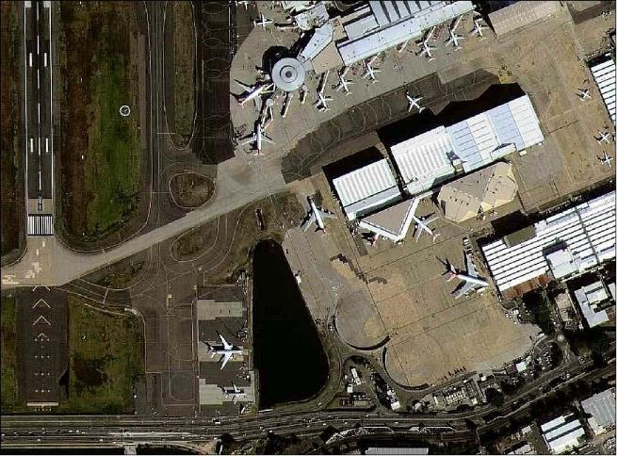
رزولوشن مکانی
اندازه هر پیکسل یا تعداد پیکسل‏ها

Slide 16
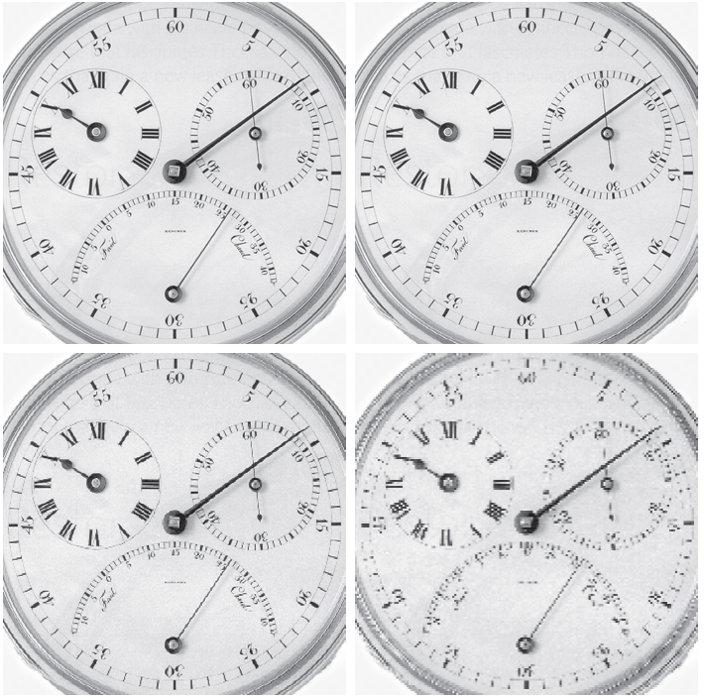

Slide 17
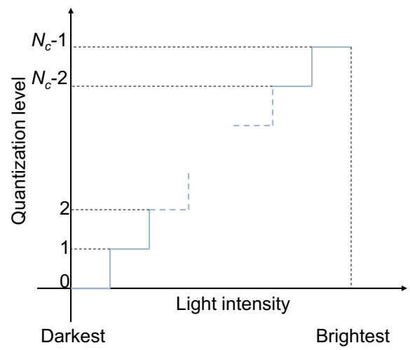
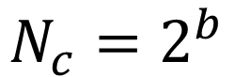
رزولوشن سطح خاکستری
کوانتیزاسیون تصویر: گسسته‏سازی مقادیر پیوسته پیکسل‏ها
رزولوشن رنگ / عمق رنگ / سطوح رنگ:
تعداد رنگ‏ها یا سطوح خاکستری متمایز
تعداد بیت‏های که رنگ هر پیکسل را مشخص می‏کند

Slide 18
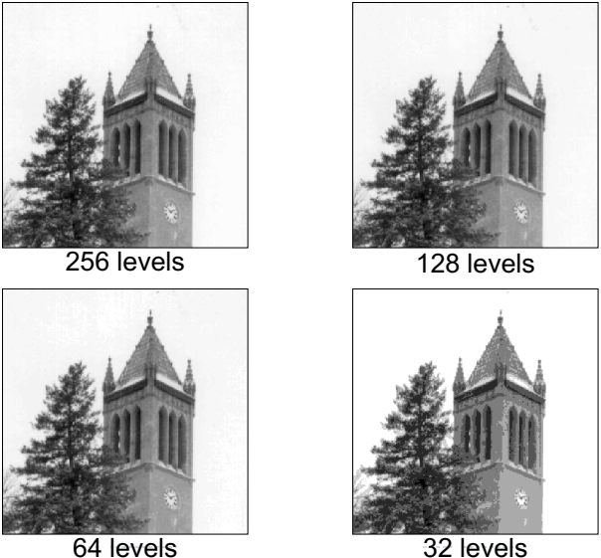
اثر رزولوشن سطح خاکستری

Slide 19
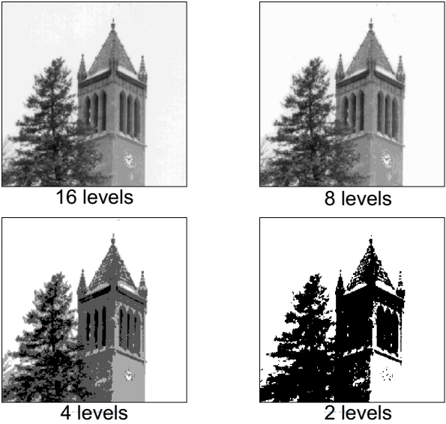
اثر رزولوشن سطح خاکستری

Slide 20
طراحی دوربین
فرض کنید یک فیلم را مقابل یک شیئ قرار دهیم
آیا تصویر درستی ثبت می‏شود؟
تصویر تاری ثبت خواهد شد

Slide 21
طراحی دوربین
باید مانعی (دریچه‏ای) در مقابل حسگرها قرار دهیم تا هر کدام نسبت به بخشی از فضا حساس باشند

Slide 22
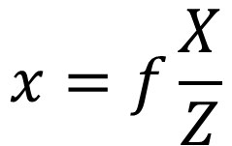
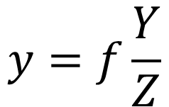
مدل دوربین Pinhole
ساده‏ترین دستگاهی است که یک تصویر از صحنه سه بعدی روی یک صفحه دو بعدی تشکیل می‏دهد
perspective projection:
(x,y)
(X,Y,Z)
f: فاصله کانونی

Slide 23
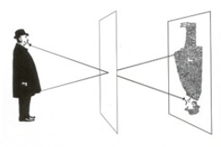
اثر اندازه دریچه
دریچه بزرگ
نور منعکس شده در بخش بیشتری از تصویر اثر می‏گذارد
تصویر تار خواهد بود
دریچه کوچک
تار شدن را کاهش می‏دهد اما مقدار نور وارد شده به دوربین را کم می‏کند
همچنین باعث پراکندگی نور می‏شود

Slide 24
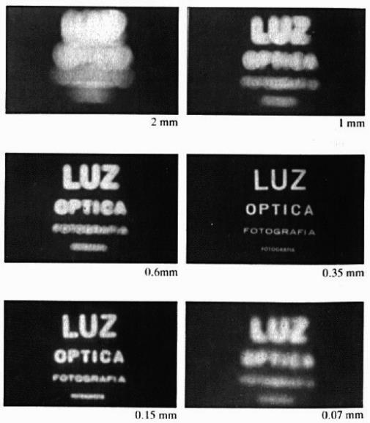
اثر اندازه دریچه

Slide 25
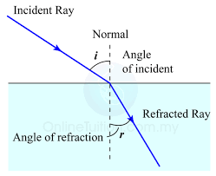
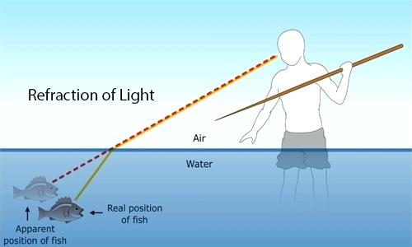
شکست نور
خم شدن یا شکست موج هنگامی که وارد ماده‏ای با سرعت متفاوت می‏شود

Slide 26
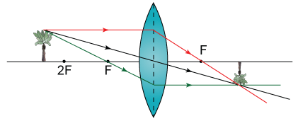
لنز
با استفاده از لنز می‏توان موج‏های تابشی از یک نقطه را همگرا کرد

Slide 27
خواص لنز نازک (ایده‏آل)
اشعه‏های نوری که از مرکز لنز عبور می‏کنند منحرف نمی‏شوند
میزان انحراف با دور شدن از مرکز لنز بیشتر می‏شود
تمام خطوط موازی به یک نقطه همگرا می‏شوند
focal point
f

Slide 28
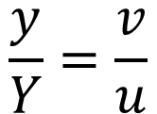

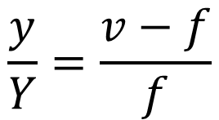
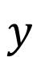
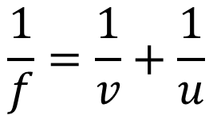
معادلات لنز نازک
فرض کنید یک شیئ در فاصله u از لنز قرار دارد
v
u
f
object
image

Slide 29
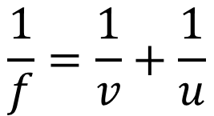
معادلات لنز نازک
تنها اشعه‏های نوری نقاطی که در فاصله u از لنز
باشند در صفحه‏ای به فاصله v از لنز همگرا (متمرکز) می‏شوند
نقاط با فاصله‏های دیگر دچار تاری خواهند شد

Slide 30
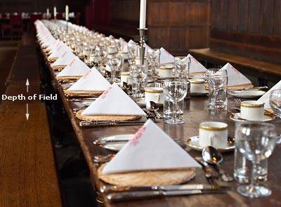
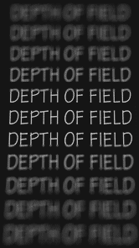

عمق میدان (DOF)
محدوده‏ای از عمق (فاصله تا دوربین) که اشیاء تقریبا با وضوح مناسب دیده می‏شوند

Slide 31
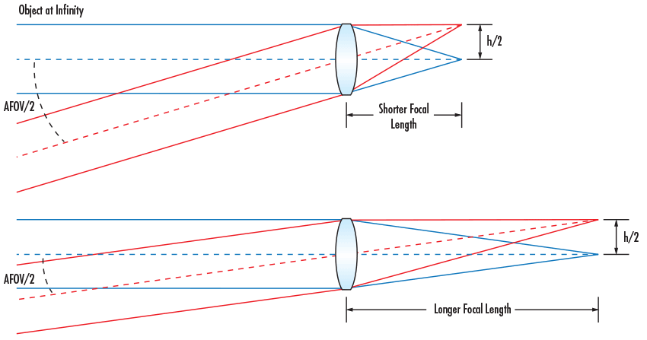
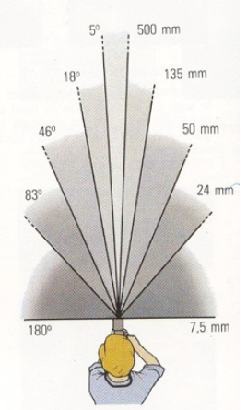
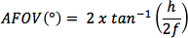
میدان دید (FOV)

Slide 32
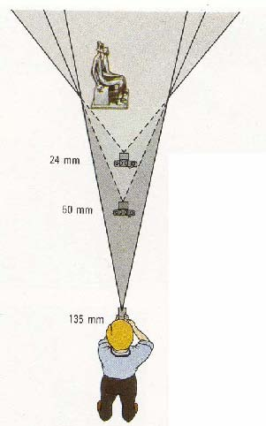
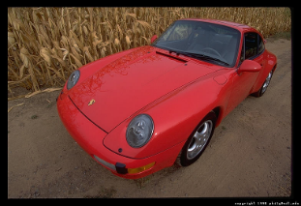

اعوجاج چشم‏انداز

Slide 33


طیف الکترومغناطیسی

